Slide 1


Slide 2
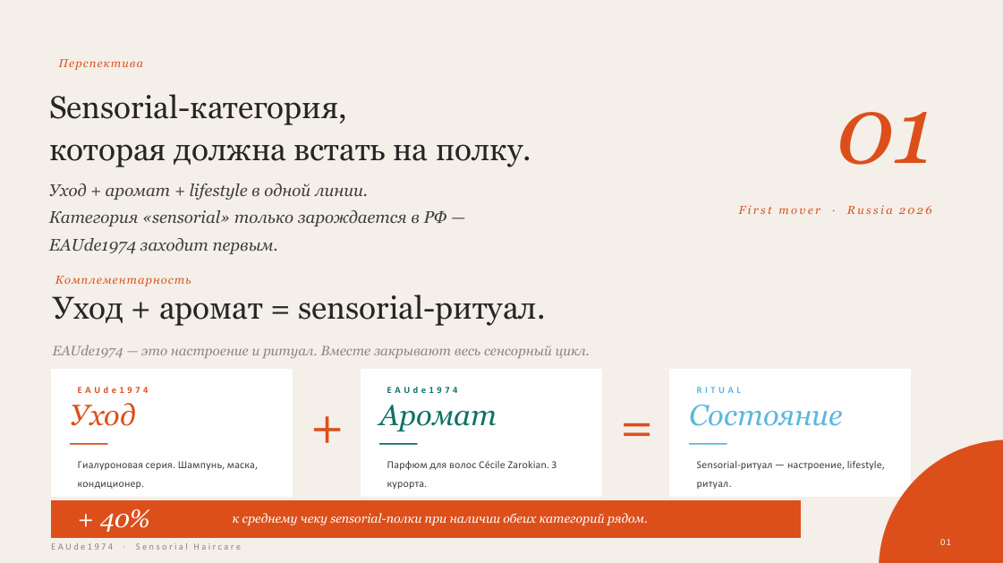

Slide 3
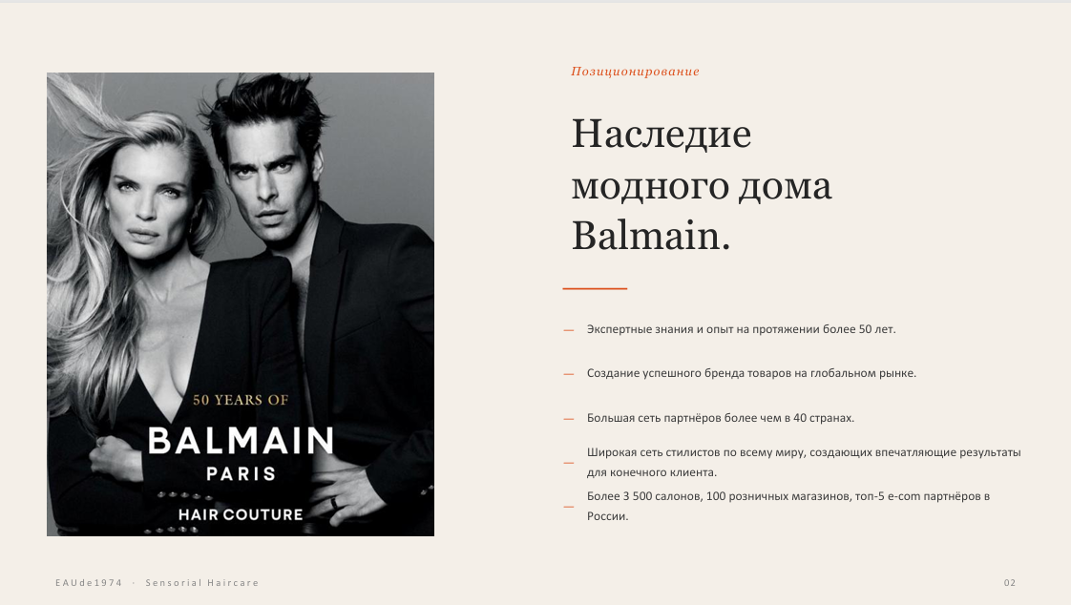

Slide 4
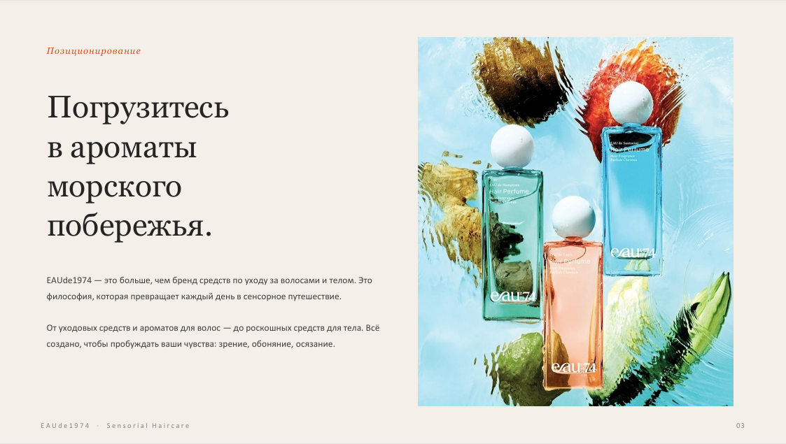

Slide 5
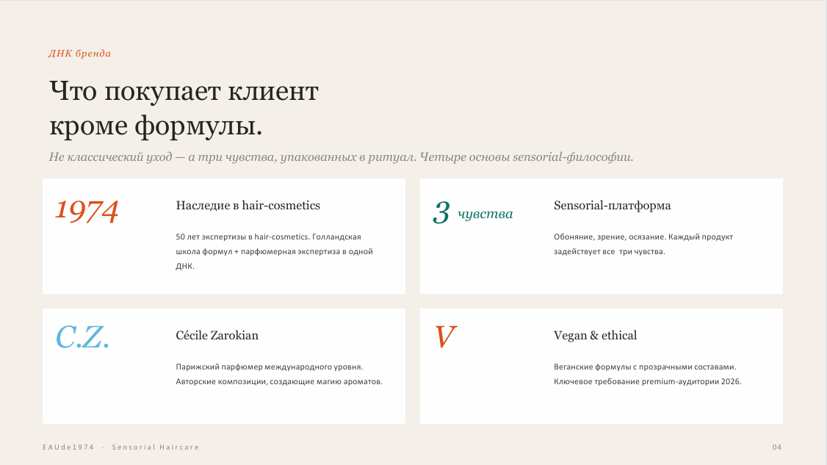

Slide 6
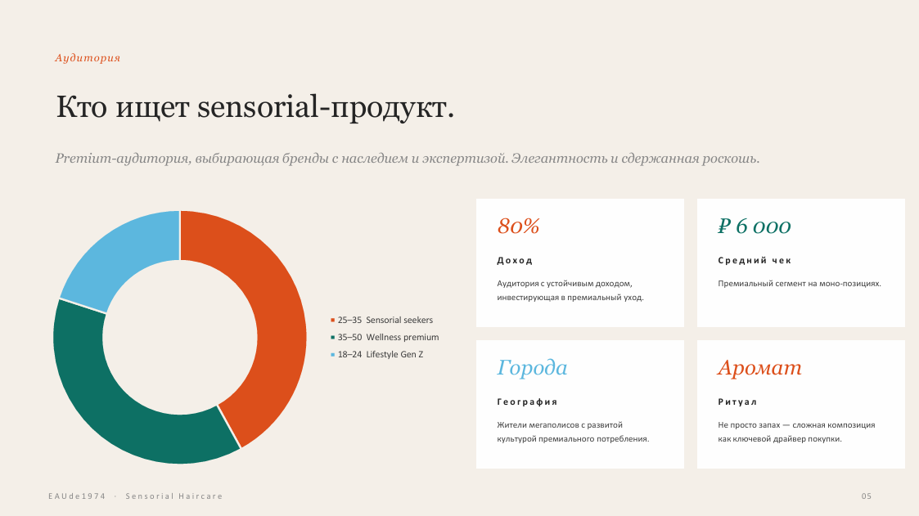

Slide 7
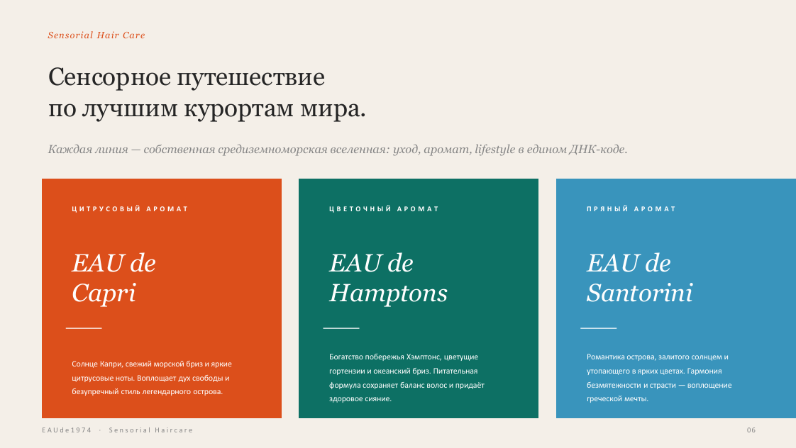

Slide 8
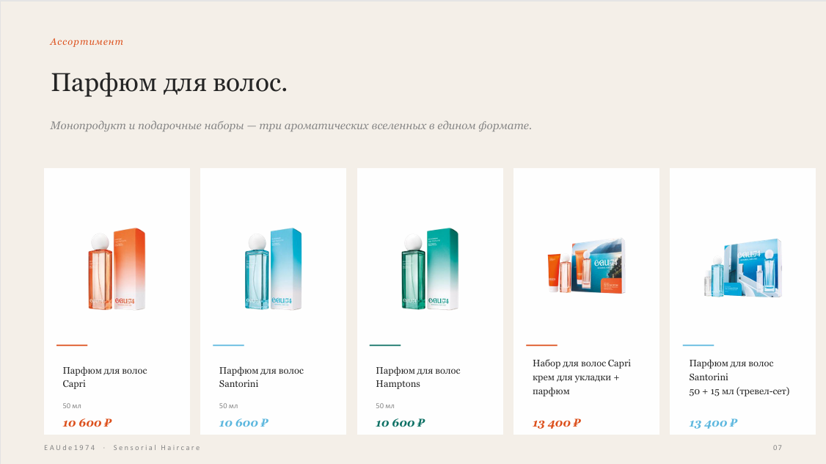

Slide 9
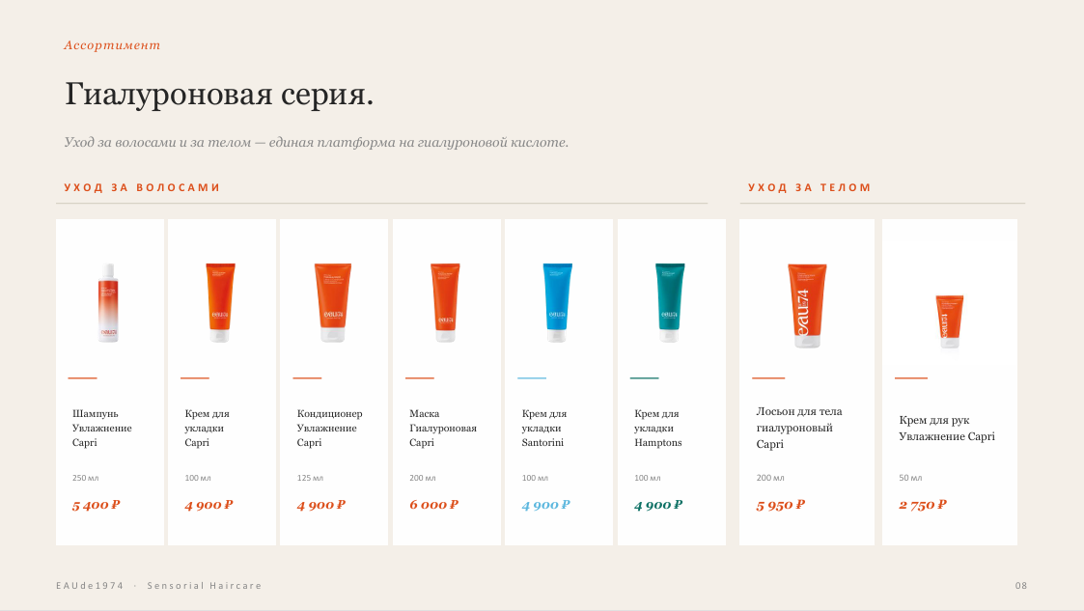

Slide 10
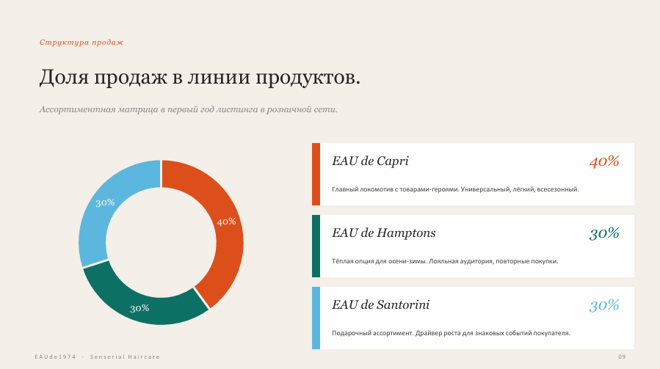
Структура продаж
Доля продаж в линии продуктов.
Ассортиментная матрица в первый год листинга в розничной сети.
40%
30%
30%
EAU de Capri
EAU de Hamptons
EAU de Santorini
Главный локомотив с товарами-героями. Универсальный, лёгкий, всесезонный.
Тёплая опция для осени-зимы. Лояльная аудитория, повторные покупки.
Подарочный ассортимент. Драйвер роста для знаковых событий покупателя.
* Расчёт на основе международных продаж линейки EAUde1974 [уточнить рынок-источник] — фактическое распределение в РФ будет отслеживаться отдельно после старта.
* Расчёт на основе международных продаж линейки EAUde1974
EAUde1974 · Sensorial Haircare
12

Slide 11
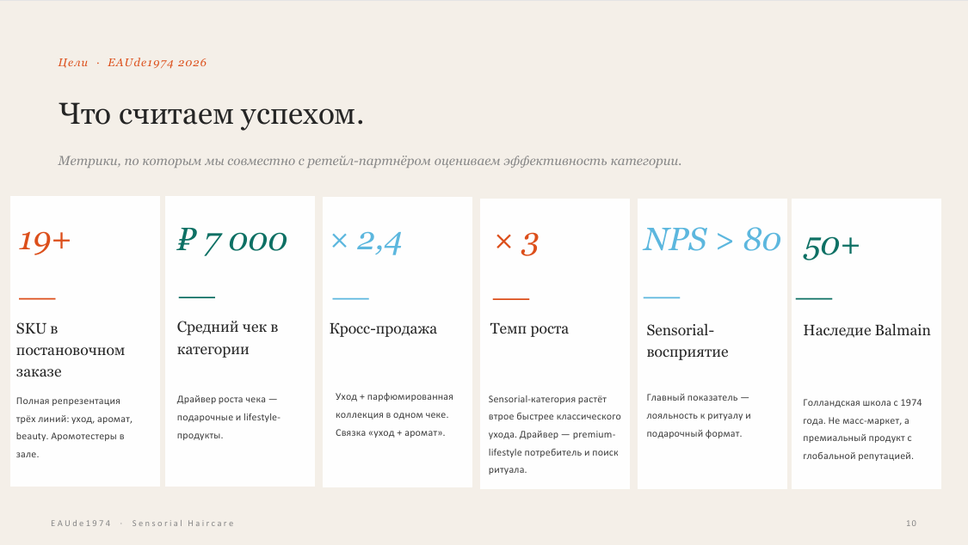
Цели · EAUde1974 2026
Что считаем успехом.
Метрики, по которым мы совместно с ретейл-партнёром оцениваем эффективность категории.
19+
₽ 9 500
× 2,4
NPS > 80
50+
× 2
SKU в постановочном заказе
Средний чек в категории
Кросс-продажа
Темп роста
Sensorial-восприятие
Наследие Balmain
Полная репрезентация трёх линий: уход, аромат, beauty. Ароматестеры в зале.
Драйвер роста чека — подарочные и lifestyle-продукты.
Уход + парфюмированная коллекция в одном чеке. Связка «уход + аромат».
Sensorial-категория растёт
втрое быстрее классического
ухода. Драйвер — premium
lifestyle потребитель и поиск
ритуала
Главный показатель — лояльность к ритуалу и подарочный формат.
Голландская школа с 1974
года. Не масс-маркет, а
премиальныйпродукт с
глобальной репутацией
EAUde1974 · Sensorial Haircare
13

Slide 12
Конкурентный контекст
Где EAUde1974 встаёт
среди нишевой парфюмерии.
ЦУМ уже продаёт нишевые ароматные бренды с похожей философией ритуала — вот как EAUde1974 позиционируется рядом с ними.
EAUde1974
Amouage
Byredo Hair Perfume
Tiziana Terenzi
Формат
Парфюм для волос, 50 мл
Парфюмерная вода для волос
Guidance
Парфюм для волос, 75 мл
Дымка / парфюм для волос, 50 мл
Цена
10 600 ₽
21 120 ₽
8 300 ₽
13 800 ₽
Цена за мл
≈212 ₽/мл
≈422 ₽/мл
≈111 ₽/мл
276 ₽/мл
Наследие
Модный дом Balmain,
50+ лет
Это культурный проект, отдающий дань древним традициям арабской парфюмерии.
Независимый шведский бренд
с 2006
Итальянский семейный нишевый
дом с 50+ летней историей
Уже в ЦУМ
нет — предложение к запуску
да
да
да
EAUde1974 · Sensorial Haircare
11

Slide 13
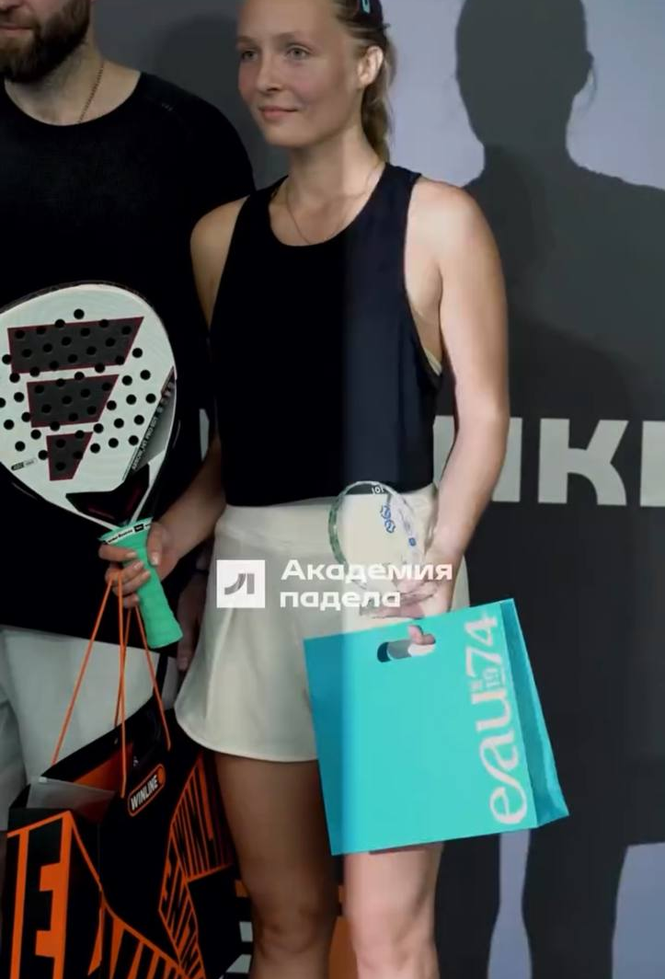
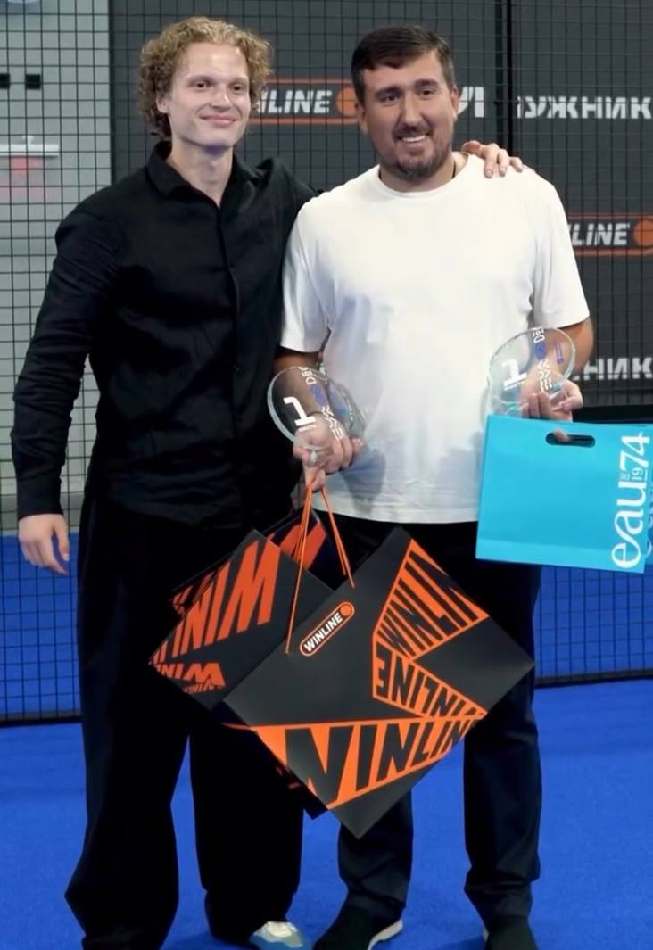
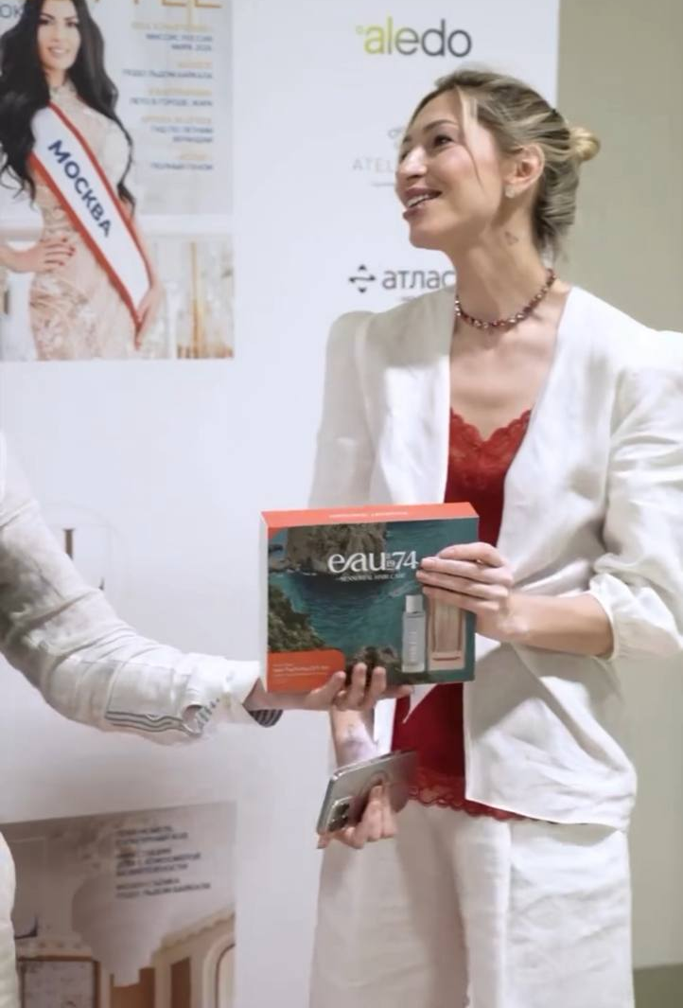
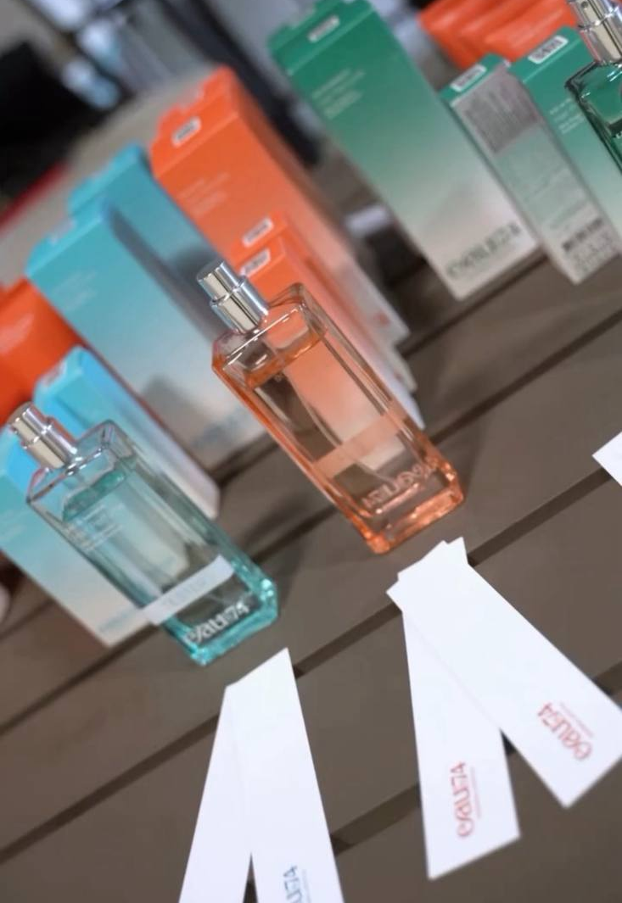
PR & Маркетинг · EAUde1974 2026
Событийный контекст и инфлюенс-присутствие.
Формируем знание бренда и генерируем целевой трафик в ЦУМ через интеграцию в премиальное комьюнити.
Премиальный событийный маркетинг
(Падел-турниры)
Интеграция в люксовый глянец и светские мероприятия
(Sector Luxe)
Инфлюенс-маркетинг и коллаборации
EAUde1974 · Sensorial Haircare
12

Slide 14
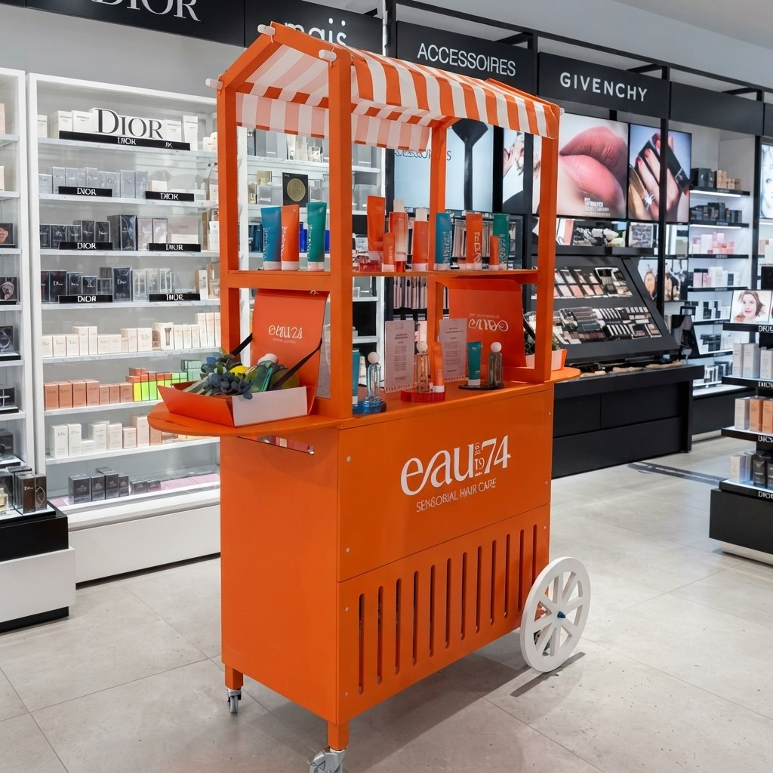
Коммерческие условия
Пакет поддержки и условия сотрудничества.
Берём на себя поставку, обучение, маркетинг — категория встаёт на полку с минимальной нагрузкой на сеть.
01
03
Постановочные заказы
Поддержка e-com
Стартовая поставка — 3 линии продуктов. Дополнительно: POSM, ольфакторные тестеры для зала.
Полный контент-пакет. Совместные промо в e-com канале tsum.ru.
02
04
Обучение продавцов
Брендированое оборудование
Очно в академии BHC Group. Флеш-тренинги для команды ЦУМ на месте.
Предоставляем фирменное торговое оборудование и стилизованные дисплеи, чтобы продукция выглядела максимально эффектно.
*Оформление полки EAUde1974
EAUde1974 · Sensorial Haircare
13

Slide 15
EAUde1974
Резюме
SENSORIAL HAIRCARE
Sensorial-категория,
которая должна встать
на полку.
Step into
the world of
EAUde1974.
EAUde1974 — это категория, где премиальный уход встречает парфюмерную экспертизу. Мы предлагаем не товар, а ритуал, который вернёт покупателя.
BHC Group · Москва, Россия
eaude1974.ru

